Slide 1


Через «железный занавес»: десталинизация в сфере советского выездного туризма (1955-1964 гг.)
Орлов Игорь Борисович, д.и.н., проф.
департамент политической науки факультета социальных наук
Национального исследовательского университета – Высшая школа экономики
Екатеринбург – 15-17.10.2105
Высшая школа экономики, Москва, 2014
www.hse.ru

Slide 2
Основная проблематика исследований
Источниковая база
Государственный архив Российской Федерации (ГА РФ)
Ф. Р-9520. Центральный Совет по туризму ВЦСПС. 1928-1965 гг. Оп. 1.
Ф. Р-9612. Учреждения по руководству иностранным туризмом в СССР (Объединенный фонд). 1929-1991 гг. Оп. 1-4.
Российский государственный архив новейшей истории (РГАНИ)
Ф. 3. Политбюро ЦК КПСС.
Оп. 22. Высшие органы коммунистической партии (1917-1966 гг.).
Д. 70. Комиссия по выездам за границу ЦК ВКП(б) – КПСС.
Ф. 5. Аппарат ЦК КПСС. 1952-1984 гг.
Оп. 14. Комиссия по выездам за границу при ЦК КПСС. 1949-1962 гг.
Оп. 30. Общий отдел ЦК КПСС (1953-1966 гг.).
Оп. 33. Отдел пропаганды и агитации ЦК КПСС по союзным республикам. 1956-1962 гг. Отдел пропаганды и агитации ЦК КПСС. 1965-1966 гг.
Оп. 64,68,76,88-90. Отделы ЦК. 1972 ,1975,1979,1982,1983,1985 гг.
Ф. 89. Коллекция рассекреченных документов. Оп. 31-32.
Российский государственный архив социально-политической истории (РГАСПИ).
Ф. 5М. Бюро международного молодежного туризма «Спутник». Оп. 1-3.
Российский государственный архив экономики (РГАЭ)
Ф. 413. Министерство внешней торговли СССР. Оп. 13.
Ф. 7590. Банк внешнеэкономической деятельности СССР (Внешэкономбанк СССР). Оп. 17.
- советский туризм в Западную Европу в хрущевский период в контексте «политики мирного сосуществования» (Э. Горсач);
- организация путешествий советских туристов в отдельные зарубежные страны: Болгарию, ГДР и ФРГ, Финляндию и Францию (А. Андреева, А. Костайнен, А. Попов);
- впечатления советских людей о загранице, социальный состав групп, объекты показа, недостатки в деятельности «Интуриста» и принимающих организаций, факты «неправильного поведения» советских туристов (И. Орлов, О. Радченко, А. Чистиков, С. Шевырин);
- особенности выездного туризма через призму внешнеполитической пропаганды (Л. Силина);
- специфика молодежного зарубежного туризма (А. Машкова, А. Хохлов).

Slide 3
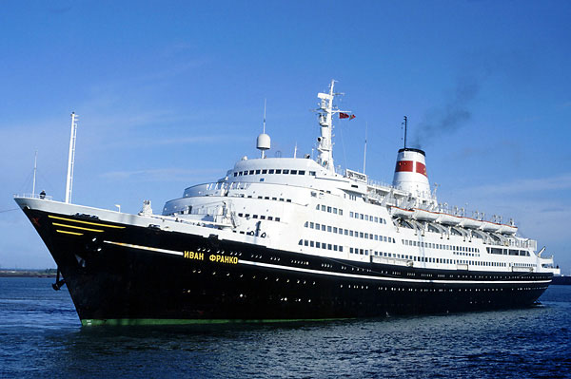
Неоинституциональный подход – соединение истории институтов («Интуриста», «Спутника» и ЦТЭУ ВЦСПС) и людей (советских туристов за границей)
институты как формальные и неформальные правила взаимодействия;
рациональность индивидов ограничена неполнотой информации;
склонность к оппортунистическому поведению;
фокус внимания на отношениях, складывающихся внутри организаций.
По институциональному критерию историю советского выездного (зарубежного) туризма можно разбить на пять периодов, первый из которых - сентябрь 1955 – август 1964 гг. (от принятия нового Устава ВАО «Интурист», входившего в состав министерства внешней торговли СССР, до образования Управления по иностранному туризму при Совмине СССР) – приходится на хрущевский период.
Если же говорить об истории контактов советских туристов с иностранцами и степени их соприкосновения с несоветской действительностью, то условно можно выделить четыре «модели» взаимодействия:
- «почти заграница» - международные молодежные лагеря БММТ «Спутник» в СССР;
- «не совсем заграница» - поездки в социалистические страны;
- «настоящая заграница» - поездки в капиталистические и развивающиеся страны, и приравненную к ним Югославию;
- «разная заграница» - круизные путешествия.

Slide 4


Институциональная специфика советского выездного (заграничного) туризма
- с середины 1950-х гг. до либерализации системы выезда в 1988 г. распределение туристских путевок за рубеж осуществлялось преимущественно через специальные органы в структуре профсоюзных и комсомольских организаций;
- такая форма распределения путевок сужала число возможных претендентов на совершение зарубежного вояжа и способствовала его бюрократизации, но с другой стороны, позволяла задействовать определенные механизмы социального туризма, выражавшиеся в частичной или даже полной оплате предприятием стоимости путевки;
- для достижения эффективного контроля над участниками путешествий на всех этапах привлекались и другие советские организации: партийные структуры (в том числе выездные комиссии при обкомах партии), КГБ, правоохранительные, таможенные органы и т.д.;
- однако обслуживание за границей практически полностью находилось в сфере ответственности «Интуриста», который имел для этого необходимые полномочия (в том числе в решении весьма «деликатных» для СССР валютных вопросов), широкую сеть представительств по всему миру и налаженные контакты с зарубежными партнерами;
- стремление ЦСТЭ и БММТ «Спутник» самостоятельно выйти на международный туристский рынок реализовывалось преимущественно в форме безвалютного туристского обмена, масштабы которого в абсолютных цифрах значительно уступали программам «Интуриста».
фото
фото
фото
Высшая школа экономики, Москва, 2015

Slide 5
Масштабы выездного туризма
1955 г. – 2104 или 2106 чел.
1956 г. – 19-21 тыс. чел.
1957 г. – 22374 , 22384 или 22395 чел.
1958 г. – 26223, 27216 или 30342 чел.
1959 г. – 29300, 29322 или 33673 чел.
1960 г. – 42100, 42746, 46979 или 52556 чел.
1961 г. – 57550, 59645 или 64133 чел.
1962 г. - 42100 или 43790 чел.
По данным профсоюзов, всего за 1955-1962 гг. за границу выезжали 268275 чел. Из них 244535 чел. были отправлены по линии «Интуриста» (46284 чел. - в капиталистические и 198251 чел. - в социалистические страны), а 23740 чел. посетили зарубежные страны по линии профсоюзного обмена (1374 чел. - капстраны и 22366 чел. - соцстраны)
Согласно данным, приведенным в постановлении ЦК ВЛКСМ «О работе Бюро международного молодежного туризма при Комитете молодежных организаций», всего в 1958-1961 гг. за границу в 20 стран по линии Бюро выезжали более 17 тыс. советских туристов + в 1962 г. за границу было отправлено 12450 чел. (в том числе, в капстраны - 1637 чел.), в 1963 г. - 15712 (в том числе 1459 чел. в капстраны), в 1964 г. – 18 тыс.
Если разночтения в подсчетах выездного потока 1955-1957 гг. можно списать на ведомственную неразбериху, то с 1958 г. данные разнятся в силу учета (или не учета) безвалютного обмена профсоюзов в общей массе советских туристов.

Slide 6


Направления и динамика советского выездного туризма
заметное отставании темпов его роста от развития въездного туризма;
ориентация на страны народной демократии (до 80% туристического потока);
упор на специализированный туризм в капиталистические и развивающиеся страны;
основу международных туристических связей СССР составлял обмен с социалистическими странами (до 80% зарубежных путешествий советских граждан);
несмотря на то, что в целом маршруты для советских туристов предполагали посещение свыше 100 государств мира (если в 1956 г. советские люди побывали в 61 стране, то в 1963 г. – уже в 106 странах), реальная практика туристских обменов выявила явных лидеров: наиболее посещаемой туристами из СССР страной «социалистического лагеря» являлась Болгария, также очень активно посещалась ГДР;
в отличие от них туристские связи с Венгрией, Польшей и Чехословакией испытывали периоды глубокого спада, обусловленного общественно-политическими факторами;
циклы «политической конъюнктуры» также очень сильно влияли на туристские отношения СССР с «иногда дружественными» Албанией, КНР, Югославией, не говоря уже об отношениях с лидерами капиталистического мира – США, Великобританией, ФРГ, Японией;
благодаря сочетанию большого количества различных факторов, среди капиталистических стран лидирующие позиции по приему советских туристов занимала Финляндия, а среди развивающихся стран – Индия.

Slide 7
Видовая специализация и содержание программ советского выездного туризма
основной формой организации путешествий за рубеж являлся групповой туризм;
в Советском Союзе в той или иной степени был представлен экскурсионно-познавательный туризм (соцстраны, Австрия, Италия, Финляндия, Франция); молодежный и студенческий туризм (соцстраны, Великобритания); туры на отдых и лечение (соцстраны, СФРЮ); массовые выезды в дни главных советских праздников (соцстраны, Италия, Франция); круизные путешествия (страны Балтийского, Черного и Средиземного морей, страны Африки и Тихоокеанского региона); научный туризм (ФРГ, Великобритания, США) деловые поездки (Польша, ГДР, Австрия, ФРГ, США); экологический туризм (Финляндия), экзотические туры (Вьетнам, Куба, Индия, Египет, Марокко, Алжир);
для туристских организаций наиболее приоритетной была организация путешествий специализированных групп с однородным профессиональным составом, а также групп т.н. «идеологического авангарда» – поездки по линии обществ дружбы и движения городов-побратимов, ветеранских организаций, «поезда дружбы», «круизы дружбы», «авиарейсы дружбы» и т.п.;
программы путешествий зависели от маршрута, состава участников, вида поездки, но непременно включали в себя идеологически обусловленные дестинации (промышленные предприятия, социальные объекты, «места памяти» революционного движения и Второй Мировой войной), а также связанные с ними аттракции (встречи на производстве, вечера дружбы, участие в массовых политических акциях, «братская» помощь зарубежным трудящимся, возложение венков и цветов и т.д.).

Slide 8
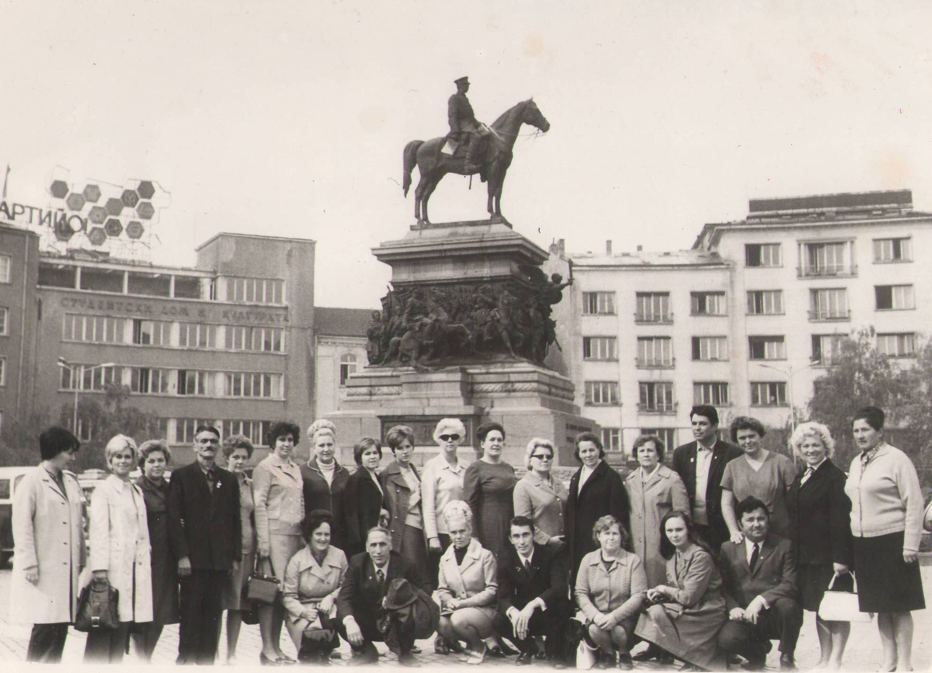
Состав участников туристских поездок за рубеж
приоритетными категориями вояжеров с точки зрения системы являлись успешные, идеологически активные, высокоморальные граждане (желательно комсомольцы или члены КПСС), выезжающие за рубеж без семьи, впервые или после долгого перерыва;
также туристские организации СССР постоянно стремились увеличить удельный вес рабочих и крестьян среди участников зарубежных путешествий, а также добиться их сбалансированного гендерного состава;
в реальности наибольший удельный вес среди вояжеров имели служащие и представители интеллигенции, а гендерная составляющая сильно зависела от уровня престижности поездки;
чем менее престижным было направление, тем больше среди туристов было женщин, как, например, в случае с «почти не заграницей» Болгарией, где число женщин в составе групп нередко доходило до 90%;
на всем протяжении зарубежной поездки туристы должны были своим внешним видом, словами и поступками пропагандировать социалистические ценности, советский образ жизни, миролюбивый внешнеполитический курс СССР;
несмотря на существование сложно организованной, многоуровневой системы отбора претендентов на участие в зарубежных путешествиях (а может быть как раз благодаря её сложности, бюрократизму и формализму) за границей нередко оказывались советские туристы, далекие от описанного выше идеала «облико морале».

Slide 9
Коммуникативные и социально-психологические особенности туристских поездок за рубеж
во время пребывания туристской группы за рубежом коммуникации её участников с иностранными гражданами сознательно ограничивались: каждый из советских туристов должен был постоянно находиться в поле зрения своих попутчиков, в особенности руководителя группы и её идеологического актива;
по сути дела советская группа за рубежом представляла некую квазисемью, где патриархальную роль «главы семьи» выполнял руководитель группы: он и приближенный к нему идеологический актив группы реализовывали функцию первичного социального контроля, используя по отношению к провинившимся туристам как воспитательные, так и административные меры воздействия;
мобилизующую роль играло требование к вояжерам проявлять постоянную бдительность, которая в случае посещения капиталистических стран могла приобретать характер откровенной «шпионофобии»;
фактором, существенно влияющим на поведение туристов за рубежом, являлась также фобия, связанная с реальным или воображаемым присутствием в группе «личности в штатском» (работника советских органов госбезопасности).

Slide 10
ИНСТРУКЦИЯ РУКОВОДИТЕЛЮ ГРУППЫ СОВЕТСКИХ МОЛОДЫХ ТУРИСТОВ, ВЫЕЗЖАЮЩИХ ЗА ГРАНИЦУ (1960 г.)
ОБЯЗАННОСТИ РУКОВОДИТЕЛЯ ГРУППЫ ПРИ ПОДГОТОВКЕ К ВЫЕЗДУ ЗА ГРАНИЦУ
3. Обеспечить участие всех отъезжающих туристов в инструктивных беседах, которые проводятся перед отъездом группы в обкоме, крайкоме комсомола, ЦК ЛКСМ союзной республики и Бюро международного молодежного туризма.
ОБЯЗАННОСТИ РУКОВОДИТЕЛЯ ГРУППЫ ЗА ГРАНИЦЕЙ
2. Поддерживать во время поездки необходимый порядок и дисциплину, предотвращать попытки нарушения норм поведения в группе. В случае недостойного поведения отдельных туристов срочно информировать об этом Советское Посольство.
3. Принимать активное участие в беседах туристов с местным населением и способствовать тому, чтобы на заданные вопросы туристы давали правильные ответы о жизни в Советском Союзе.
5. Во время пребывания за границей быть бдительным и предостерегать туристов от возможных случаев провокации со стороны враждебных и нелояльных по отношению к советским людям лиц.

Slide 11
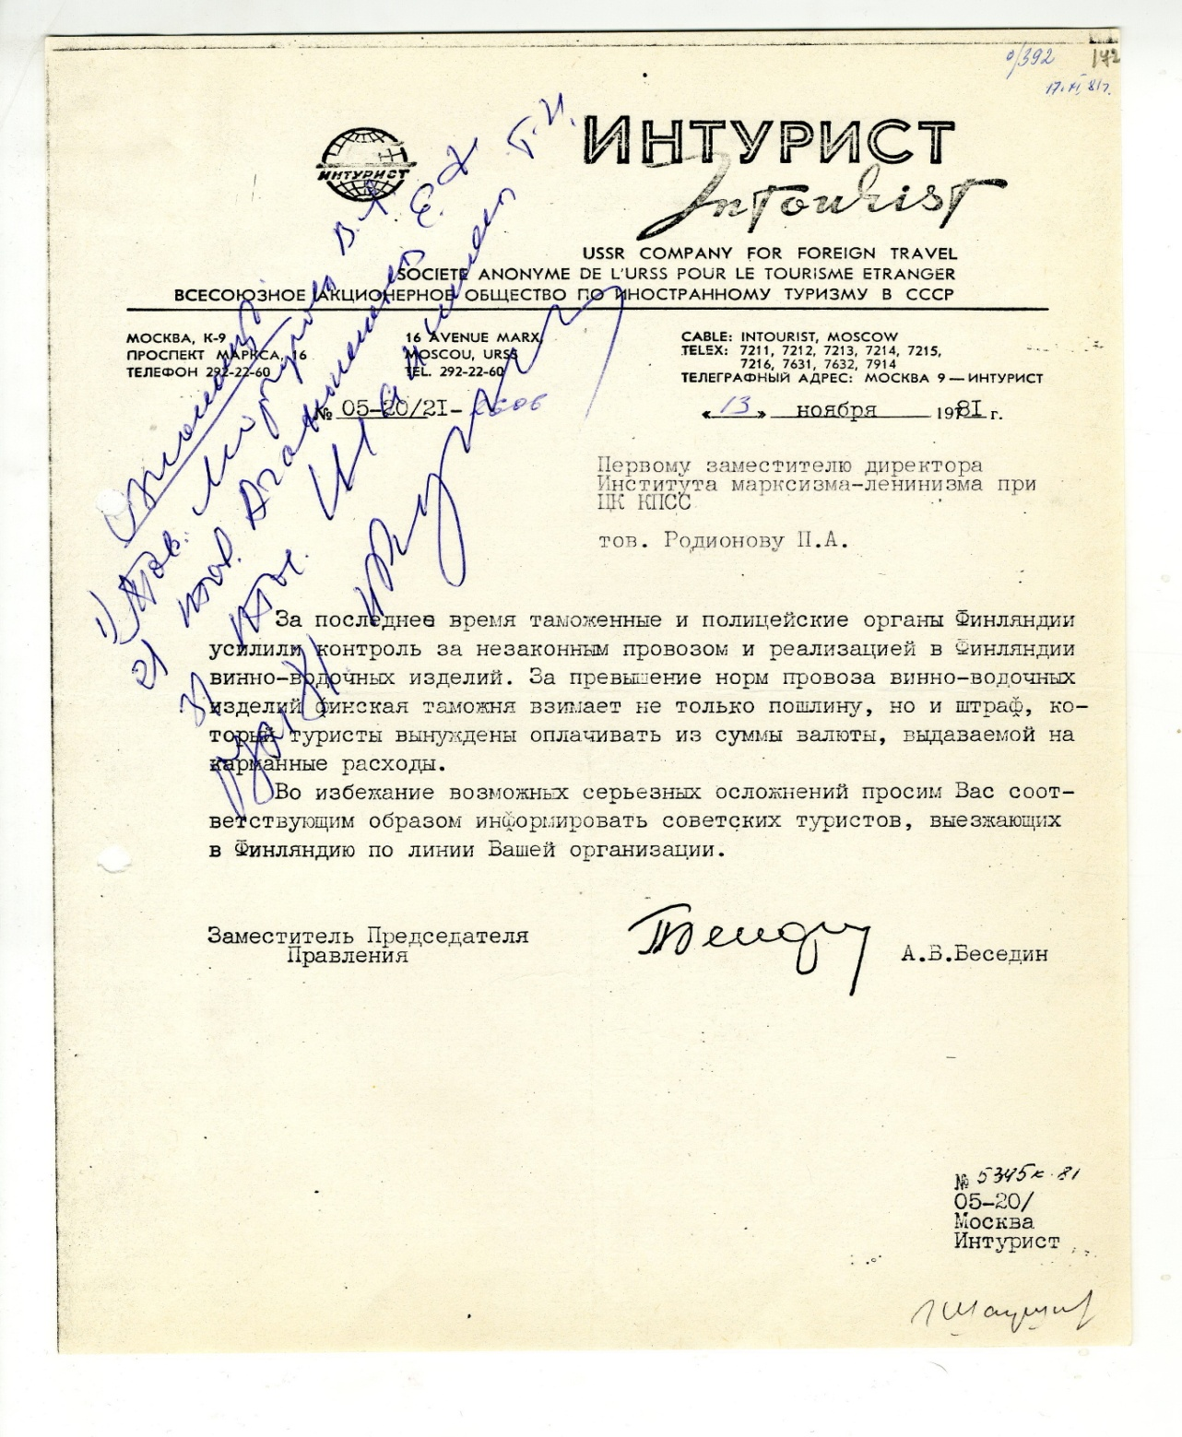
10 табу советского туриста за границей
Нет, ребята–демократы, только чай
Живя в комфорте, экономь, но не дури
Опасайся пуще глаза ты внебрачных связей там
А потусторонних связей чтобы — ни–ни–ни!
Бить не нужно, а не вникнут — разъяснять
Ты уж их, браток, попробуй хоть немного уважать
И влияниям подвержен будто Запада
Чтоб не вздумал жить там сдуру, как у нас
От подарков их сурово отвернись
Значит, личность может даже заподозрить в шпионаже!

Slide 12
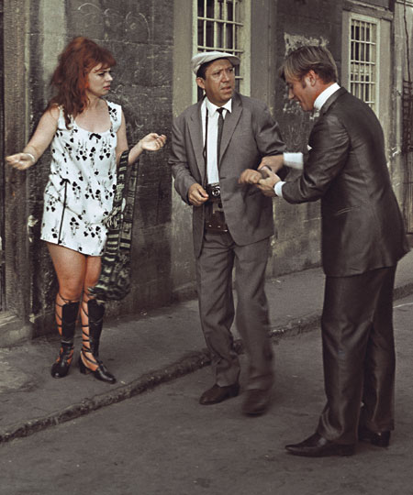
«Теневые» аспекты советского выездного туризма
на основе анализа широкого комплекса разнообразных источников можно однозначно утверждать, что значительная часть советских туристов, во время совершения зарубежных путешествий, демонстрировала различные проявления «недозволенного поведения»;
это могли быть поступки, прямо противоречащие нормам советского права: в единичных случаях – сотрудничество с иностранными спецслужбами и «невозвращение», но гораздо чаще – хулиганство, мелкие кражи, нарушение таможенных правил;
ещё большее распространение имели морально осуждаемые, но не попадающие под прямой юридический запрет действия (интимные и излишне доверительные отношения с иностранцами, восхищение несоветской действительностью, повышенный интерес к покупкам зарубежных товаров, болтливость и несдержанность, грубость и невоспитанность);
причины, побуждающие советских туристов к «недозволенному» поведению, были многообразными, но чаще всего лежали в потребительской плоскости (стремление привезти из поездки как можно больше товаров импортного производства) или являлись следствием ценностной дезориентации личности вояжеров под влиянием кросс-культурного шока.

Slide 13
Впечатления и мировоззренческие открытия советских туристов за рубежом
наиболее сильное потрясение у вояжеров вызывало соприкосновение с потребительской экономикой рыночного типа, с ценностями индивидуалистского общества, нескрываемая религиозность местного населения в сочетании с открытыми проявлениями эротизма и сексуальности, знакомство с альтернативными концепциями исторической памяти;
впрочем, склонные к рефлексии советские туристы могли увидеть не только положительные, но и негативные стороны зарубежной действительности, даже когда речь шла о развитых капиталистических странах, не говоря уже о странах «третьего мира»;
для миллионов граждан «Страны Советов», выезжавших за рубеж по туристическим каналам, возвращение на Родину было быстрым и неотвратимым, однако посещение заграницы, будь то братская страна «соцлагеря» или мир «загнивающего капитализма», не проходило для них бесследно;
результаты поездки проявлялись на материально-бытовом уровне (пользование привезенными вещами импортного производства), социально-коммуникативном уровне (рассказ о впечатлениях в формальной и неформальной обстановке), а также на мировоззренческом уровне (эмоциональные оценки и выводы относительно жизни «у них» и «у нас», причем не обязательно в пользу заграницы);
для кого-то последствия поездки выражались в радости новых открытий и знакомств, а для кого-то – в горе разочарования социалистическим строем и разрушении советских стереотипов.

Slide 14
Выводы
в первое десятилетие выездной туризм стал самостоятельным видом путешествий, спрос на который рос;
некоторое ослабление «железного занавеса» способствовало постепенному изменению взгляда советских людей на западное общество и, соответственно, на установку о преимуществе советского образа жизни над западным;
международный туризм вообще и зарубежный, в частности, в условиях хрущевской «оттепели» начал приобретать (пусть робко и противоречиво) форму диалога Запада и Востока. расширение числа и категорий туристов несколько снижало уровень требований к кандидатам на зарубежные поездки;
запреты стали частью механизма самоограничения советского человека;
регламентация принимала характер ритуала, негласного договора власти и населения о соблюдении основных правил поведения - политической бдительности и идеологической выдержанности

Slide 15

101000, Россия, Москва, Мясницкая ул., д. 20
Тел.: (495) 621-7983, факс: (495) 628-7931
www.hse.ru

